Slide 1
Тема: 11.Оценка социально-экономической эффективности инвестиционного проекта
11.1 Цель, задачи и принципы оценки эффективности инвестиционного проекта
11.2 Оценка стоимости денег во времени. Наращение и дисконтирование денежных потоков.
11.3. Показатели оценки эффективности инвестиционного проекта и методы их расчета
Выполнила студентка
группы МБО-162
Салиева А. С.

Slide 2
11.1 Цель, задачи и принципы оценки эффективности инвестиционного проекта
Эффективность инвестиционного проекта – это степень соответствия проекта, порождающего этот ИП, целям и интересам участников проекта.
Цель
определение рентабельности, срока окупаемости и риска проекта
Этапы процедуры оценки эффективности инвестиционного проекта:
Этап 1
Этап 2
Этап 3
Этап 4
Определение целей и назначения инвестиционного проекта.
Анализ издержек: состоит из двух групп мероприятий, направленных на анализ как инвестиционных издержек, так и издержек производства
Оценка эффективности инвестиций: проводится расчет показателей эффективности проекта в целом и анализ эффективности участия в проекте
Формирование стратегии финансирования

Slide 3


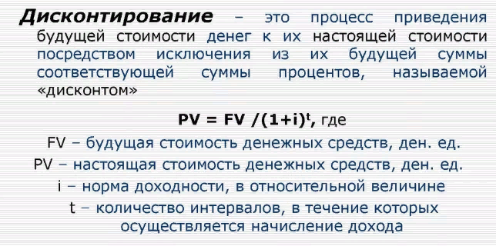
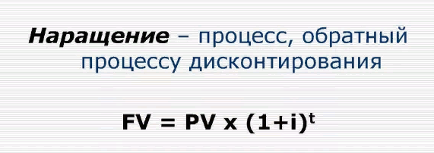
11.2 Оценка стоимости денег во времени. Наращение и дисконтирование денежных потоков.
Текущая стоимость
Деньги
Будущая стоимость
по схеме простых процентов к концу n-го периода начисления процентов
по схеме сложных процентов к концу n-го периода начисления процентов

Slide 4
11.3. Показатели оценки эффективности инвестиционного проекта и методы их расчета
На практике обычно применяется две группы методов оценки
11.3.1. Статические методы оценки эффективности инвестиционного проекта
11.3.2. Динамические методы оценки эффективности инвестиционного проекта

Slide 5
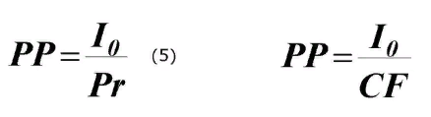

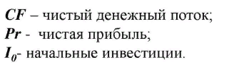
11.3.1. Статические методы оценки эффективности инвестиционного проекта
Методы
Простой (бездисконтный) срок окупаемости PP– это период времени, за который поступления от операционной деятельности покрывают общий объем инвестиций в проект
Простая (бухгалтерская) норма прибыли ROI– это среднегодовая норма рентабельности инвестиций в проект
где P – средняя за расчетный период чистая прибыль от операционной деятельности;
I – общий объем инвестиций в проект, равный сумме предпроизводственных расходов, затрат на создание основных средств и первоначального оборотного капитала

Slide 6



11.3.2. Динамические методы оценки эффективности инвестиционного проекта
Дисконтирование — это процесс пересчета будущей стоимости денежного потока в текущую.
Чистый дисконтированный доход , NVP
Положительное значение NPV является критерием принятия инвестиционного проекта
Индекс рентабельности инвестиции, PI.
Если при расчете значение PI больше единицы, то проект следует принять, если меньше — отвергнуть
Внутренняя норма рентабельности IRR
NPV=∑i=0nCFi(1+IRR)i−∑i=0nCIi(1+IRR)i, при NPV=0
значение ставки дисконтирования, при котором NPV проекта равен нулю. Определение этого коэффициента необходимо для того, чтобы найти максимально допустимый уровень расходов по проекту
Дисконтированный срок окупаемости инвестиции, DPP
-проект принимается, если окупаемость имеет место;
-проект принимается только в том случае, если срок окупаемости не превышает установленного для конкретной компании предельного срока

